Slide 1


离散数学
最短路径、 关键路径和顶点着色
石油学院计算机系 金 忠
http://patternrecognition.asia/dm
Notes:
IEEE 65th Annual Symposium on Foundations of Computer Science (FOCS) will be held in Chicago, IL, Oct. 20--23 2024.
FOCS 2024最佳论文：Dijkstra算法被证明为最优：解决最短路径问题的新里程碑！
70年光阴荏苒，曾经在咖啡馆偶然得出的灵感，如今已经成为计算机科学的基石。荷兰科学家Edsger Dijkstra在1956年提出的Dijkstra算法，不仅在学术界广泛传播，更在日常生活中发挥着不可或缺的作用。最近，这一经典算法迎来了重大突破——被证明为普遍最优的算法，意味着它在面对各种复杂图结构时，即使在最坏情况下，仍能实现最佳性能。这一重要发现再次印证了Dijkstra算法的重要性，并将推动相关技术的进步和应用的普及。
在这项研究中，来自苏黎世联邦理工、卡内基梅隆大学和普林斯顿等顶尖高校的科研团队，采用了新的堆数据结构，赋予了Dijkstra算法以全新的活力。该堆数据结构具有所称的“工作集属性”，能够优先处理最近插入的元素，使得整体算法效率得到了显著提升。通过这一改进，研究人员证明了Dijkstra算法在解决单源最短路径问题时具有前所未有的理论最优性能，彰显了其在计算机科学领域的革命性进展。
Dijkstra算法在解决最短路径问题中，使用的是一种基于贪心策略的方法。其基本思路是，从起始点出发，逐步更新到所有其他节点的最短路径。在每一步，算法都会选择当前距离最短的节点，更新与之相连的邻近节点的距离，直至所有节点的最短路径全部确定。此算法的简洁性和高效性，使其成为现代路径规划和网络路由中最为广泛应用的工具。例如，在谷歌地图和苹果地图等导航应用中，Dijkstra算法用于实时计算最短路线，帮助用户高效抵达目的地。
此次研究成果的发布，尤其是在即将召开的FOCS2024（计算机科学基础研讨会）上获得最佳论文，标志着算法研究领域的一个重要里程碑。对此，哥伦比亚大学计算机科学家Tim Roughgarden表示，该研究无疑是当今计算机科学界引人瞩目的发展之一。他对Dijkstra算法的普遍最优性表示了极大的惊讶，认为这一成果将大幅提升图算法的实用性与效率。
从技术层面看，研究人员的突破在于对堆数据结构的创新性改进。长期以来，像Fibonacci堆这样的数据结构虽然在理论上表现优异，但在实际应用中却未能有效利用图的局部结构特性，从而导致计算上的高昂代价。新提出的堆结构通过引入工作集属性，改变了元素的处理方式，极大缩短了提取最小元素的时间。这一思路类似于人类在处理事务时，通常会优先处理那些紧急的任务，因此这种设计不仅具有理论意义，更兼具实际操作的便捷性。
Dijkstra算法的检测与偏好改进能够卓越应对复杂的图结构，尤其是在复杂网络或城市交通系统中，它可以快速有效地找到最优路径。特别是在大规模数据日益增长的今天，这种性能提升将使得Dijkstra算法在智能交通、物流管理以及机器人路径规划等领域的应用前景更加光明。
未来，随着对图算法研究的深化，Dijkstra算法的优化有可能引领一场算法设计的变革。推荐相关领域的研究者与开发者，关注这一新突破带来的系列潜在应用，利用改进后的算法优势，推动智能化应用的发展。对于希望在算法性能上有所突破的科技企业，无疑可以借助这项研究成果，为自身的产品设计和服务优化提供必要的理论支持与实践指导。
在回顾算法发展的历史时，我们发现Dijkstra算法不仅仅是一段简单的技术旅程，它还承载着计算机科学的发展轨迹。作为一位杰出的计算机科学家，Edsger Dijkstra对计算机科学的各个领域都做出了巨大的贡献，从编程语言到操作系统，从并发控制到算法优化，他的思想仍将激励后来的研究者。在当前这个算法不断迭代的时代，Dijkstra算法的普遍最优性证明不仅是对其经典地位的再次确认，也是对未来科技创新的启示与激励。

Slide 2
5.4 最短路径、关键路径和着色
带权图
最短路径问题
狄克斯瑞(Dijkstra)算法
项目网络图与关键路径
点着色
Notes:
FOCS2024

Slide 3
1. 最短路径问题
一个带权图是一个有序三元组(V，E，W )，
其中，V是顶点集，
E是边集，
W={W(e) | e ∊ E}是定义在E上的函数，对于每一条边e，W(e)是附加在边e上的一个非负实数，称作为边e的权。

Slide 4
带权图中的通路P的长度W(P)
设G=(V,E,W)是一个带权图，其中W是边集E 到正实数集R⁺={x∊R│x>0} 的一个函数。通常称 W(e)为边e的长度。
通路P的长度W(P)=通路中所经过的边的长度之和
v₁
7
v₃
1
2
2
5
3
z
v₀
4
6
v₂
1
v₄
W(v₀v₁v₂v₄)=1+2+1=4
Notes:
狄杰斯特拉算法

Slide 5
带权图中的最短通路
设 v₀,z∊V，记P_{z}={P_{z}|P_{z}为从 v₀到z的通路}。
如果
W(P_{0z})=min{W(P_{z})|P_{z} ∊ P_{z}}
则称P_{0z}为从v₀到z的最短通路。
v₁
v₃
v₁
v₃
7
7
1
2
1
2
v₀
5
5
2
3
z
v₀
2
3
z
4
6
4
6
v₂
1
v₄
v₂
1
v₄
Notes:
狄杰斯特拉算法

Slide 6
Dijkstra算法的基本思想
先把V分成两个子集，V=P∪T，其中
P={v∊V│v₀到v的最短通路的长已经求出}
T=V－P
显然P≠Ø，因为至少v₀∊P。
要不断地扩大P，直到z∊P。
z
v₀
P T＝V－P
Notes:
狄杰斯特拉算法

Slide 7
Dijkstra算法的基本思想
V=P∪T
P T＝V－P
对于任意的x∊T，
考察从v₀仅经过P中的顶点到x的最短通路的长:
x
z
v₀
v₀
L_{P}(x) = W(P_{0Px})= min{W(P_{Px})|P_{Px} ∊ P_{Px}}
其中，P_{Px} 是从v₀仅经过P中的顶点到x的通路P_{Px}的集合
Notes:
狄杰斯特拉算法

Slide 8
定理
对于任意的x∊T，设L_{P}(x) 表示从v₀仅经过P中的顶点到x的最短通路的长，即
L_{P}(x) = W(P_{0Px})= min{W(P_{Px})|P_{Px} ∊ P_{Px}}。
若不存在这样的通路，置L_{P}(x)=∞。
称L_{P}(x)为 x关于P的指标。令
L_{P}(v)=min{L_{P}(x) │x∊T}
则 L_{T}(v)是从v₀到v的最短通路的长，
即
x
v₀
v
W(P_{0v})=min{W(P_{v})|P_{v} ∊ P_{v}}= W(P_{0Pv})
Notes:
理解:全局最优=局部最优中的最优

Slide 9
定理的证明
反证法。若存在从v₀到v的最短通路，其长小于L_{P}(v) ，则该最短通路一定包含了T中的顶点（否则，与L_{P}(v)最小性矛盾）。
设t∊P是从v₀到v的最短通路中遇到的第一个T中的点。
于是有一条从v₀到t仅经过P中的点的通路，
其长度小于L_{P}(v)， 即L_{P}(t)<L_{P}(v)。
这与假设
L_{P}(v)=min{L_{P}(x)│x∊T}矛盾。
t
v₀
v
P T＝V－P

Slide 10
命题
设P和T已知，已找出v, 使 L_{P}(v)=min{ L_{P}(x) │x∊T}。
令
P’=P∪ {v}
T’=T－ {v}，
并设 L_{P’}(x)表示仅经过P’中的点从v₀到x的最短通路的长。则有
L_{P’}(x)=min{L_{P}(x), L_{P}(v)+W(e)}
这里，e是连接顶点v与x的无向边{v,x}或有向边<v,x>。
若图中e ∉E, 取W(e)=∞。

Slide 11
最短通路变化情况
v₀
x
v₀
x
v
v
L_{P’}(x)=L_{P}(x) L_{P’}(x)= L_{P}(v)+W(e)
这里，e是无向边{v,x}或有向边<v,x>

Slide 12
Dijkstra算法步骤
设起点是v₀，终点是z。具体程序步骤如下：
开始，设 P={v₀}，T=V－P，对T中的每一个顶点x,令 L_{P}(x)=W(e)。
这里，e是无向边{v,x}或有向边<v,x>。
设v是T中关于P有最小指标的顶点, 即
L_{P}(v)=min{L_{P}(x) │x∊T}。
若v=z，则终止。
否则，设 P’=P∪ {v}，T’=T－ {v}。
对于T’中的每一个顶点 ，计算它关于P’的指标：
L_{P’}(x)=min{L_{P}(x), L_{P}(v)+W(e)}。
用P’代P, 用T’代T,用L_{P’}(x)代L_{P}(x)，
重复步骤(2)。

Slide 13
例 求从v₀到z的最短通路的长
v₁
7
v₃
1
2
2
5
3
z
v₀
4
6
v₂
1
v₄
L_{P}(x)
v₀ v₁ v₂ v₃ v₄ z
P={v₀} 1 4 ∞ ∞ ∞
P={v₀, v₁ } 3 8 6 ∞
v₁
7
v₃
1
2
P={v₀, v₁ , v₂} 8 4 ∞
2
5
3
z
v₀
P={v₀, v₁, v₂, v₄} 7 10
4
6
v₂
1
v₄
P={v₀, v₁, v₂, v₄, v₃} 9
最短通路的长度为9，最短通路的路径为: v₀, v₁, v₂, v₄, v₃ , z。

Slide 14
例 求顶点a至顶点f最短通路的长
a b c d e f g
a
32
8
L
13 8 ∝ 30 ∝ 32
13
b
c
7
a b c d e f g
30
5
9
g
L
13 8 13 30 ∝ 32
d
17
f
a b c d e f g
6
2
L
13 8 13 30 22 20
e
a b c d e f g
L
13 8 13 19 22 20
a b c d e f g
L
13 8 13 19 21 20
a b c d e f g
L
13 8 13 19 21 20

Slide 15
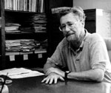
狄克斯瑞 （Edsger Wybe Dijkstra， 1930-2002.08.02）
计算机编程艺术与科学创建人之一.
1930年出生在荷兰鹿特丹市，于2002年8月6日在荷兰家中与世长辞。他在欧洲和美国曾从事首次航空和结构计算机模拟的工作。曾是开发Algol的委员会成员。他编写了第一个Algol 60编译器。 1972年，荣获美国计算机协会的图灵奖。
1962年，他担任Eindhoven Polytechnic大学数学教授。他不赞成将教授职位称作计算科学教授，因为计算专业的科学性还不够。他用了十年时间使编程被承认为一门真正的学科。他对Basic编程语言所鼓励的许多“罪恶”尤其不能容忍，他说Basic不可挽回地伤害了年轻的程序员，并写下了一篇著名的论文：《Go To语句是有害的》。

Slide 16
标号法(E. W. Dijkstra, 1959)
设带权图G=(V,E,w), 其中∀e∈E, w(e)≥0.
设V={v₁,v₂,…,v_{n}}, 求v₁到其余各顶点的最短路径。
给v_{i}标号(l_{i}, p_{i}) ，其中l_{i}, p_{i} 分别表示从v₁到v_{i}的最短通路的长及其前序顶点。
1. 令 l₁←0, p₁←λ, l_{j}←+∞, p_{j}←λ, j=2,3,…,n,
P={v₁}, T=V-{v₁}, k←1, t←1.
/λ表示空，k表示新添入P的元素序号，t 表示已处理的顶点数目
2. 对所有的v_{j}∈T且(v_{k},v_{j})∈E, 令l←min{l_{j}, l_{k}+w_{kj}},
若l=l_{k}+w_{kj}, 则令l_{j}←l, p_{j}←v_{k}.
3. 求l_{i}=min{l_{j}| v_{j}∈T_{t}}. 令P←P∪{v_{i}}, T←T-{v_{i}}, k←i.
4. 令t←t+1, 若t<n, 则转2.

Slide 17
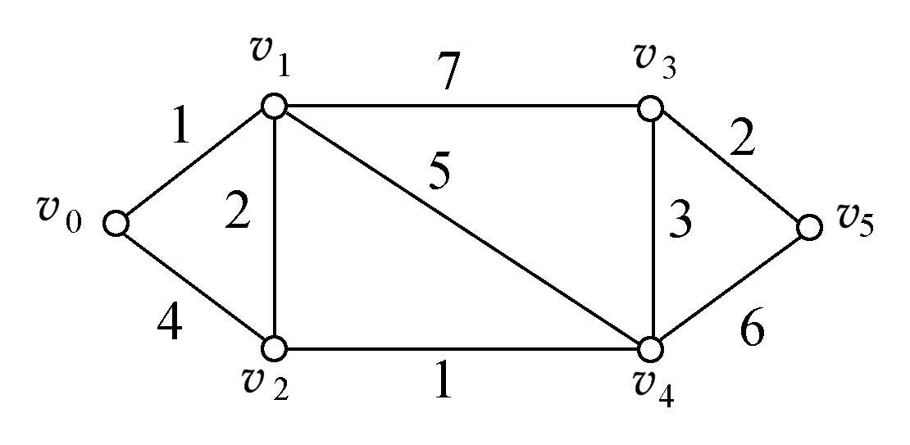
标号法(E. W. Dijkstra, 1959)
例 求v₀到v₅的最短路径
t v₀ v₁ v₂ v₃ v₄ v₅
1 (0, λ)* (+∞, λ) (+∞, λ) (+∞, λ) (+∞, λ) (+∞, λ)
2 (1,v₀)* (4,v₀) (+∞, λ) (+∞, λ) (+∞, λ)
3 (3,v₁)* (8,v₁) (6,v₁) (+∞, λ)
4 (8,v₁) (4,v₂)* (+∞, λ)
5 (7,v₄)* (10,v₄)
6 (9,v₃)*
v₀到v₅的最短路径: v₀v₁v₂v₄v₃v₅ , d(v₀,v₅)=9

Slide 18
例(标记最短通路的长及前序顶点)
v₁
7
v₃
1(v₀)
∞
2
7
1
1
2
2
5
3
v₅
5
v₀
2
3
∞
4
6
4
6
v₂
1
v₄
4(v₀)
1
∞
1(v₀)
7
8(v₁)
1(v₀)
7
8(v₁)
1
2
1
2
2
5
3
∞
5
∞
2
3
4
6
4
6
3(v₁)
1
6(v₁)
3(v₁)
1
4(v₂)
1(v₀)
7
7(v₁)
1(v₀)
7
7(v₄)
1
2
1
2
2
5
3
2
5
3
9(v₃)
10(v₄)
4
6
4
6
3(v₁ )
1
4(v₂)
3(v₁ )
1
4(v₂)

Slide 19
Dijkstra算法应用例子：流形学习
等距映射 ISOMAP (Science, 2000, 290:1319-1323)
构邻近图：根据欧氏距离，考察每个点的近邻点，构造邻近图。
距离矩阵：按Dijkstra算法计算任意两个点的最短路径长度，得到距离矩阵D。
映射表示：先计算矩阵B，再对B求出对应于最大的两个本征值的本征向量X

Slide 20
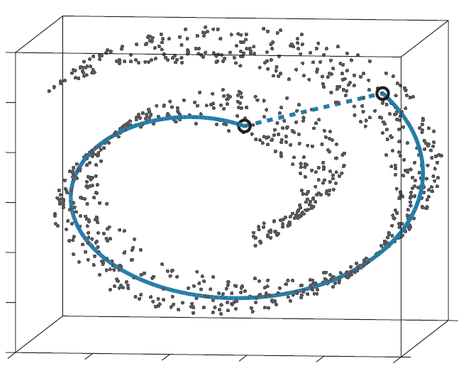
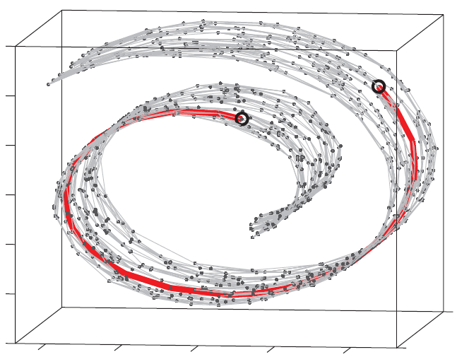
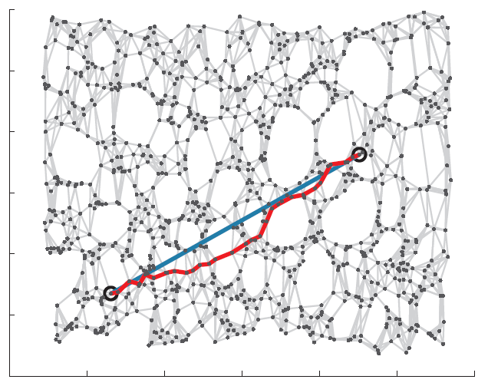
A Global Geometric Framework for Nonlinear Dimensionality Reduction.
Science, 2000
Notes:
Tenenbaum J B, Silva V, Langford J C. A Global Geometric Framework for Nonlinear Dimensionality Reduction. Science, 2000, 290:1319-1323.
1Department of Psychology and 2Department of Mathematics, Stanford University, Stanford, CA 94305, USA.
3Department of Computer Science, Carnegie Mellon University, Pittsburgh, PA 15217, USA.
*To whom correspondence should be addressed. Email: jbt@psych.stanford.edu

Slide 21
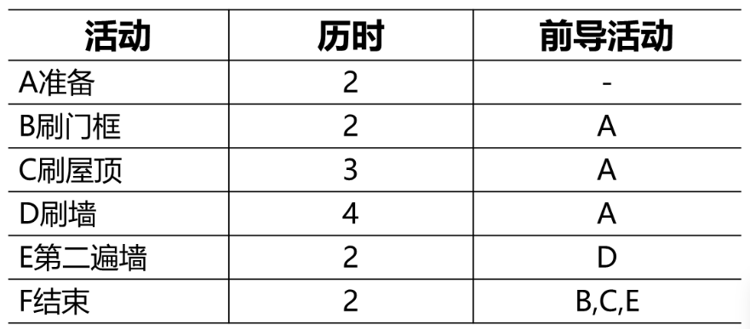
2. 关键路径问题
例 考察装修项目，已知活动事项关系情况表
作图：用有向边表示活动（边的两个顶点表示活动的开始与结束）
C
C, 3
4
0
A
B
F
A, 2
B, 2
F, 2
1
2
5
6
D
E
D, 4
E, 2
3

Slide 22
C, 3
4
0
A, 2
B, 2
F, 2
1
2
5
6
D, 4
E, 2
3
计算每个顶点的最早开始时间ES(i)
i | ES(i) | 前序顶点
1 | 0
2 | 2 | 1
3 | 2+4=6 | 2
4 | 2 | 2
5 | Max(2+2,6+2,2+3)=8 | 3
6 | 8+2=10 | 5
最长路径历时=10
关键路径为1-2-3-5-6，即为ADEF

Slide 23
项目网络图
表示项目的活动之间前后顺序一致的带权有向图，边表示活动, 边的权是活动的完成时间，顶点表示事项(项目的开始和结束、活动的开始和结束)。
作图要求:
(1) 有一个始点(入度为0)和一个终点(出度为0).
(2) 任意两点之间只能有一条边.
(3) 没有回路.
(4) 每一条边始点的编号小于终点的编号.
A
A
C
C
✘
B
B
引入虚活动
✔

Slide 24
例 某项目由12个活动组成
活动 A B C D E F G H I J K L
紧前活动 − − − A A A,B A,B A,B C,H D,F E,I G,K
时间(天) 1 2 3 4 3 4 4 2 4 6 1 1
D, 4
2
7
J, 6
E, 3
A, 1
F, 4
B, 2
L, 1
8
1
3
6
H, 2
G, 4
C, 3
K, 1
4
5
I, 4

Slide 25
D, 4
2
7
J, 6
E, 3
A, 1
F, 4
B, 2
L, 1
8
1
3
6
H, 2
G, 4
C, 3
K, 1
4
5
I, 4
i | ES(i) | 前序顶点
1 | 0
2 | 1 | 1
3 | Max(2, 1+0) =2 | 1
4 | Max(3, 2+2) =4 | 3
5 | Max(1+3,4+4)=8 | 4
6 | Max(2+4,8+1)=9 | 5
7 | Max(1+4,2+4)=6 | 3
8 | Max(9+1,6+6)=12 | 7
关键路径：
1-3-7-8，
即BFJ
工期=12（天）
第26-30页详细介绍，自学

Slide 26
关键路径法
关键路径: 项目网络图中从始点到终点的最长路径
关键活动: 关键路径上的活动
设D=(V,E,W), V={1,2,…,n}, 1是始点, n是终点.
(1)事项i的最早开始时间ES(v_{i}): i最早可能开始的时间, 即从始点到i的最长路径的长度.
ES(1)=0
ES(i)=max{ES(j)+w_{ji}|<j,i>∈E}, i=2,3,…,n
(2)事项i的最晚完成时间LF(i): 在不影响项目工期的条件下,事项i最晚必须完成的时间.
LF(n)=ES(n)
LF(i)=min{LF(j)-w_{ij}|<i,j>∈E}, i=n-1,n-2,…,1

Slide 27
关键路径法
(3) 活动<i,j>的最早开始时间ES(i,j): <i,j>最早可能开始时间, ES(i,j)= ES(i).
(4) 活动<i,j>的最早完成时间EF(i,j): <i,j>最早可能完成时间, EF(i,j)= ES(i)+w_{ij}.
(5) 活动<i,j>的最晚开始时间LS(i,j): 在不影响项目工期的条件下, <i,j>最晚必须开始的时间, LS(i,j)=LF(j)-w_{ij}.
(6) 活动<i,j>的最晚完成时间LF(i,j): 在不影响项目工期的条件下, <i,j>最晚必须完成的时间, LF(i,j)=LF(j),
(7) 活动<i,j>的缓冲时间SL(i,j):
SL(i,j)= LS(i,j)-ES(i,j)=LF(i,j)-EF(i,j)

Slide 28
例 事项的最早开始时间
ES(1)=0
ES(i)=max{ES(j)+w_{ji}|<j,i>∈E}, i=2,3,…,n
ES(1)=0
ES(2)=max{0+1}=1
ES(3)=max{0+2,1+0}=2
ES(4)=max{0+3,2+2}=4
ES(5)=max{1+3,4+4}=8
ES(6)=max{2+4,8+1}=9
ES(7)=max{1+4,2+4}=6
ES(8)=max{9+1,6+6}=12
D, 4
2
7
J, 6
A, 1
E, 3
F, 4
B, 2
L, 1
8
1
3
6
H, 2
G, 4
C, 3
K, 1
4
5
I, 4
总工期:12天
关键路径: v₁v₃v₇v₈ 关键活动: B,F,J

Slide 29
例 事项的最晚完成时间
LF(n)=ES(n)
LF(i)=min{LF(j)-w_{ij}|<i,j>∈E}, i=n-1,n-2,…,1
LF(8)=12
LF(7)=min{12-6}=6
LF(6)=min{12-1}=11
LF(5)=min{11-1}=10
LF(4)=min{10-4}=6
LF(3)=min{6-2,11-4,6-4}=2
LF(2)=min{2-0,10-3,6-4}=2
LF(1)=min{2-1,2-2,6-3}=0
D, 4
2
7
J, 6
A, 1
E, 3
F, 4
B, 2
L, 1
8
1
3
6
H, 2
G, 4
C, 3
K, 1
4
5
I, 4

Slide 30
例 活动的ES, EF, LS, LF, SL
活动 A B C D E F G H I J K L
ES 0 0 0 1 1 2 2 2 4 6 8 9
EF 1 2 3 5 4 6 6 4 8 12 9 10
LS 1 0 3 2 7 2 7 4 6 6 10 11
LF 2 2 6 6 10 6 11 6 10 12 11 12
SL 1 0 3 1 6 0 5 2 2 0 2 2
D, 4
2
7
J, 6
A, 1
E, 3
F, 4
B, 2
L, 1
8
1
3
6
H, 2
G, 4
C, 3
K, 1
4
5
I, 4

Slide 31
3. 顶点着色问题
定义5.16 设无向图G无环, 对G的每个顶点涂一种颜色，使相邻的顶点涂不同的颜色，称为图G的一种点着色,简称着色．
若能用k种颜色给G的顶点着色， 则称G是k-可着色的．
图的着色问题: 用尽可能少的颜色给图着色.

Slide 32
例5.5 圈、轮图、彼德森图的着色
1
2
1
1
2
1
2
2
2
1
3
2
1
3
1
4
1
1
2
1
3
2
2
2
2
2
2
1
1
2
1
1
1
1
1
2
2
2
2
1
2
3
1
2
4
3
1
2
3
3
2
2
3
1
2
1
1

Slide 33
例5.6
学生会下设6个委员会, 第一委员会={张, 李, 王}, 第二委
员会={李, 赵, 刘}, 第三委员会={张, 刘, 王}, 第四委员会={赵,
刘, 孙}, 第五委员会={张, 王}, 第六委员会={李, 刘, 王}. 每个
月每个委员会都要开一次会, 为了确保每个人都能参加他所
在的委员会会议, 这6个会议至少要安排在几个不同时间段?
张：一三五
李：一二六
王：一三五六
赵：二四
刘：二三四六
孙：四
一
一
二
六
二
六
三
五
三
五
四
四
至少要4个时段

Slide 34
韦尔奇·鲍威尔（WelchPowell）方法
到现在还没有一个简单的方法可以确定任一图G是n―着色的。但韦尔奇·鲍威尔（Welch Powell）给出了一种图着色方法，步骤如下：
（1）将图G中的顶点按度数递减次序排列。
（2）用第一种颜色对第一顶点着色，并将与已着色顶点不邻接的顶点也着第一种颜色。
（3）按排列次序用第二种颜色对未着色的顶点重复（2）。用第三种颜色继续以上做法，直到所有的顶点均着上色为止。

Slide 35
例 利用韦尔奇·鲍威尔方法对图着色
b
b
c
c
a
d
d
a
h
e
h
e
g
g
f
f
（1）各顶点按度数递减次序排列：
c，a，e，f，b，h，g，d。
（2）对c和与c不邻接的e，b着第一种颜色。
（3）对a和与a不邻接的g，d着第二种颜色。
（4）对f和与f不邻接的h着第三种颜色。
b
c
a
d
h
e
g
f

Slide 36
顶点着色问题的应用
有n项工作, 每项工作需要一天的时间完成. 有些工作由于需要相同的人员或设备不能同时进行, 问至少需要几天才能完成所有的工作?
计算机有k个寄存器, 现正在编译一个程序, 要给每一个变量分配一个寄存器. 如果两个变量要在同一时刻使用, 则不能把它们分配给同一个寄存器.如何给变量分配寄存器?
无线交换设备的波长分配. 有n台设备和k个发射波长, 要给每一台设备分配一个波长. 如果两台设备靠得太近, 则不能给它们分配相同的波长, 以防止干扰. 如何分配波长?

Slide 37
作业15
5.19
5.21
探究题 编程实现基于Dijkstra算法的等距映射方法，并在3D瑞士卷仿真数据上进行验证（即在3D瑞士卷上采样n个点，在平面上画出这n个点的等距映射二维坐标。代码及数据可以从因特网上搜索得到）。

Slide 38
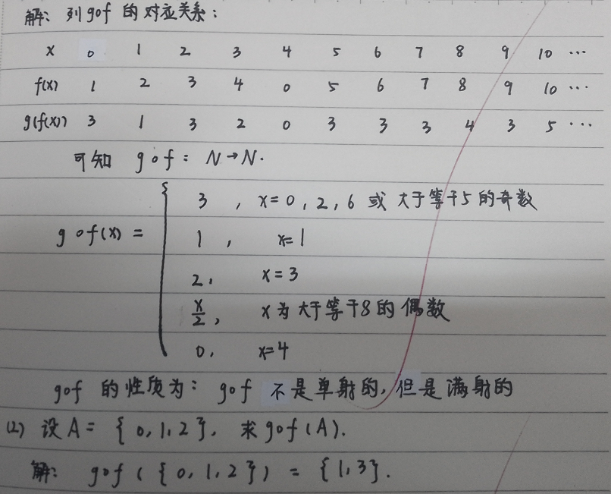
作业13参考答案

Slide 39
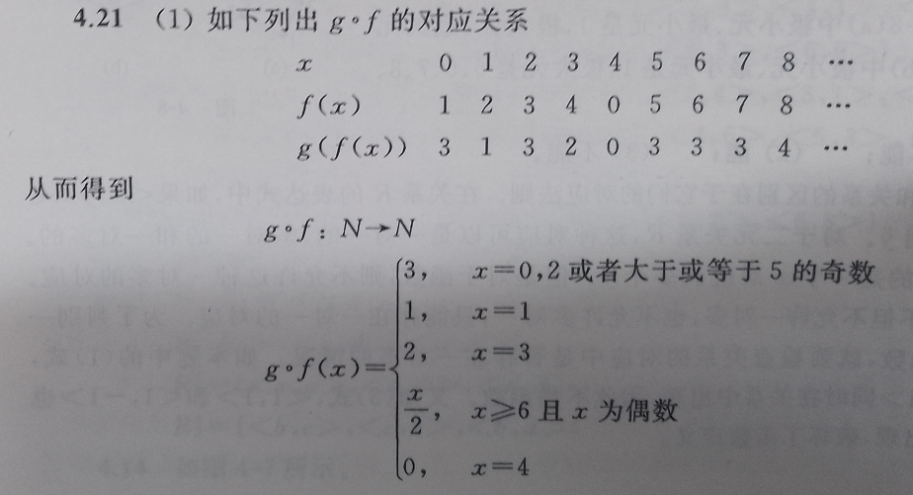
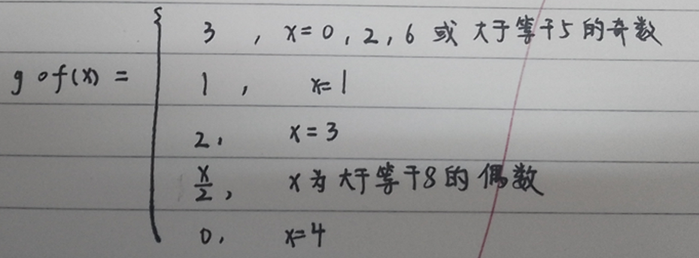

Slide 40
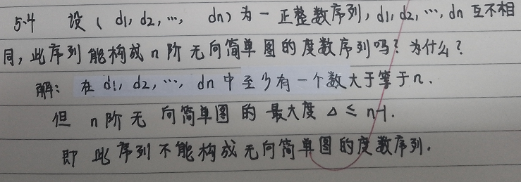
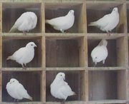
鸽巢原理
如果鸽子的数目比鸽巢数目多，那么一定会有一个鸽巢至少住有两只鸽子。

